Slide 1
УОМО «Усть-Удинский район» МКОУ Средне-Муйская СОШ
Профилактическая неделя «Разноцветная неделя»

Slide 2
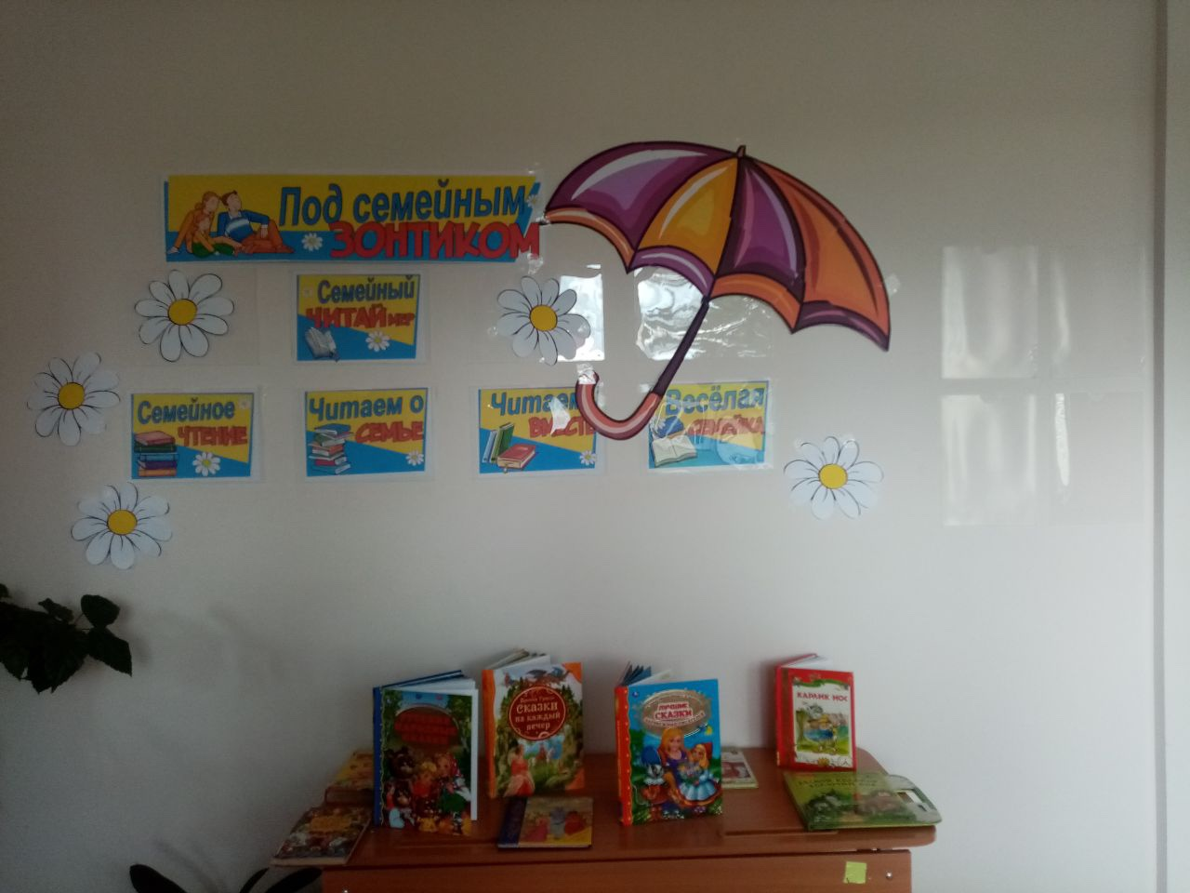

Slide 3
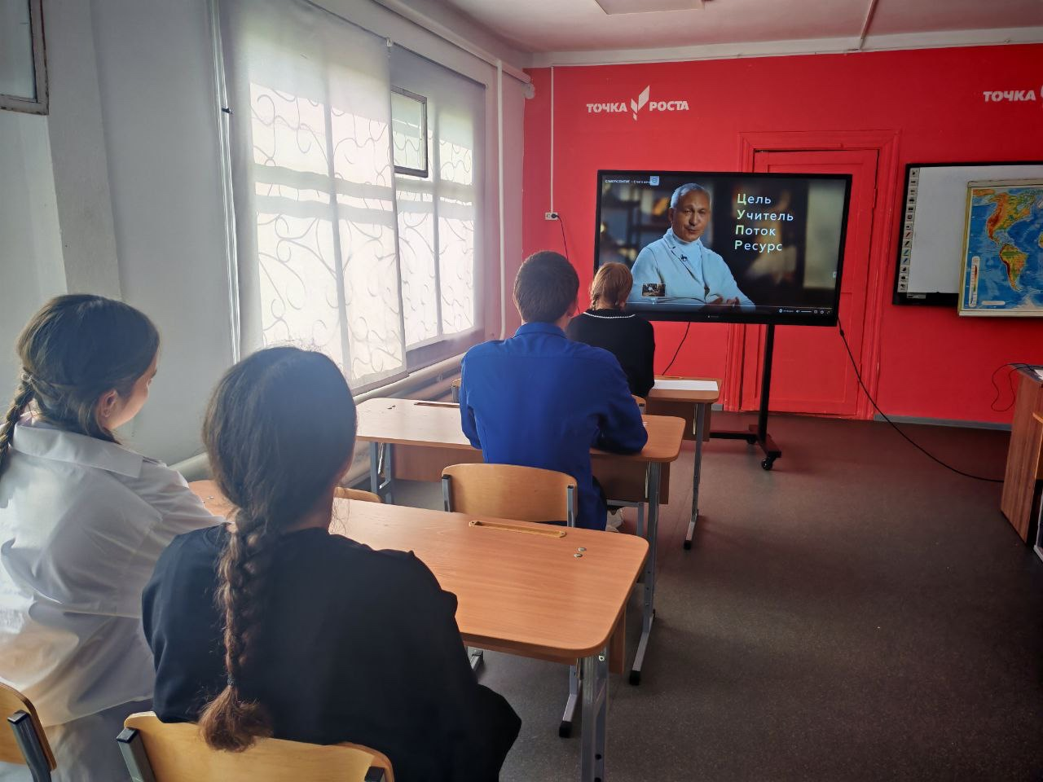
Беседа с обучающимися 10-11 классов «Кто мне может помочь в учебе?»

Slide 4
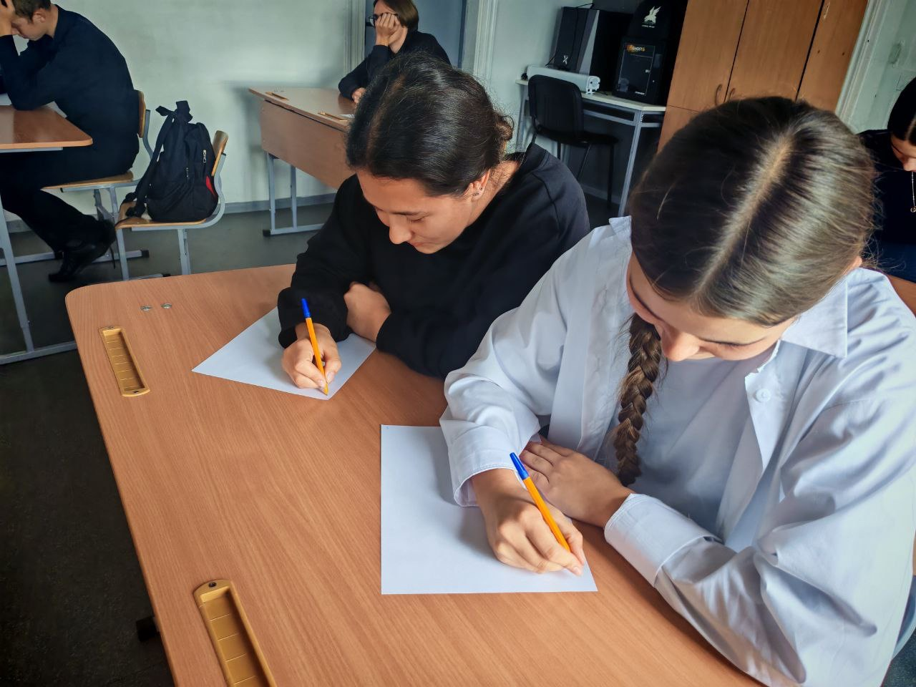
Акция «Письмо себе»

Slide 5
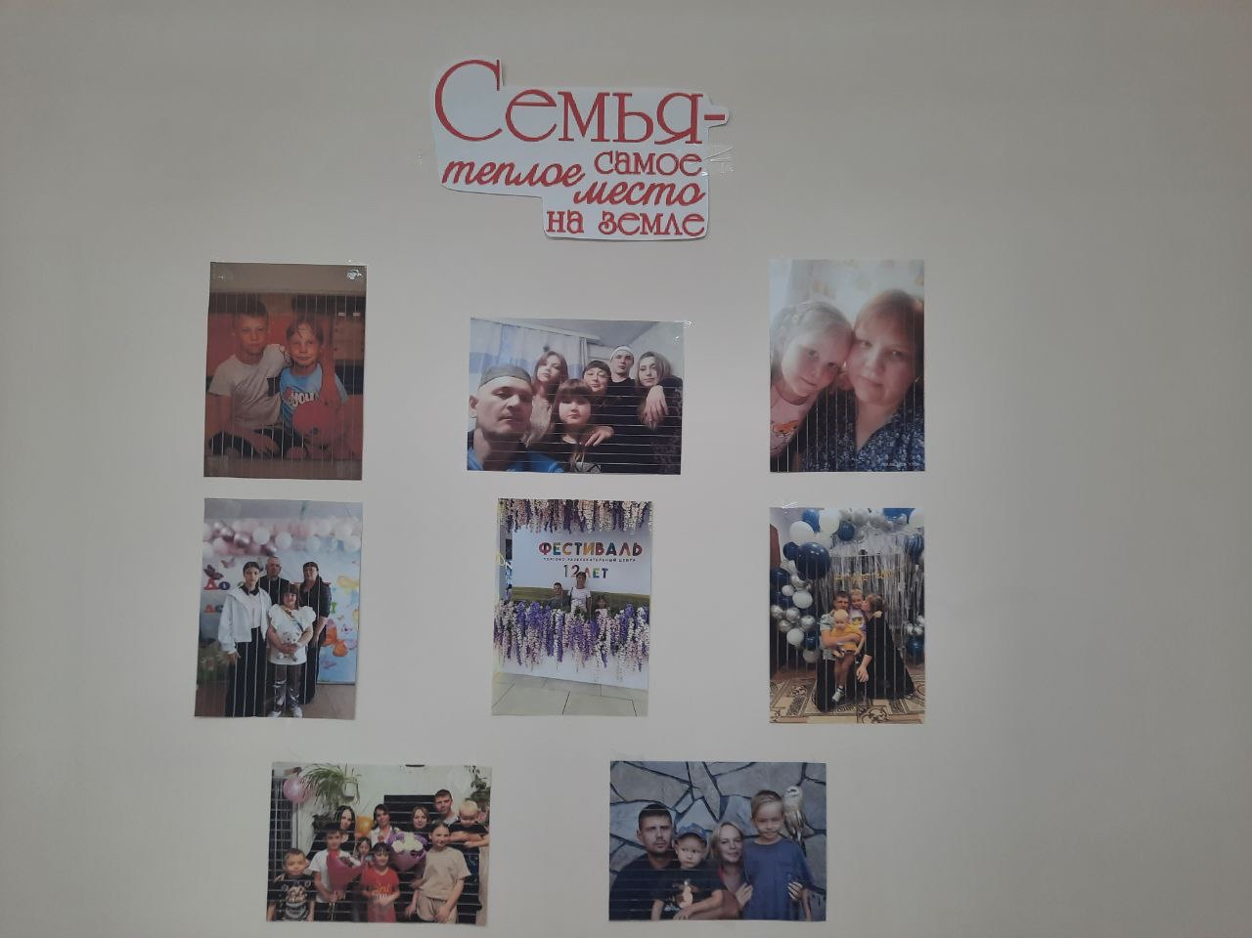
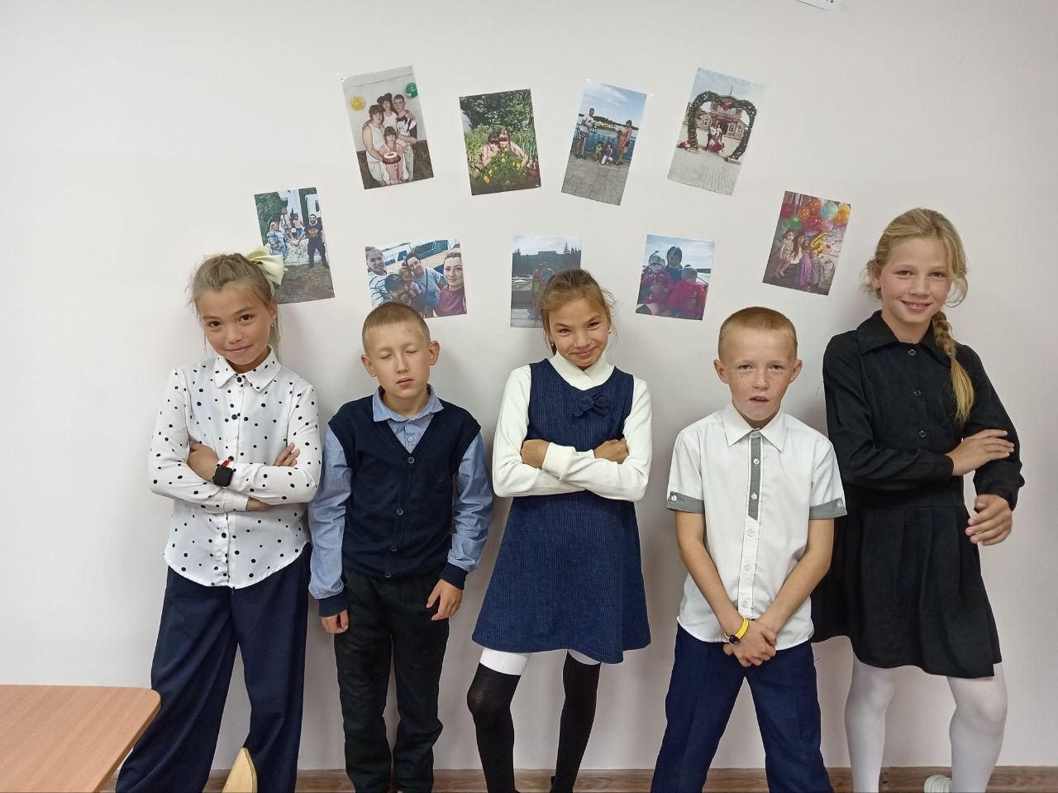
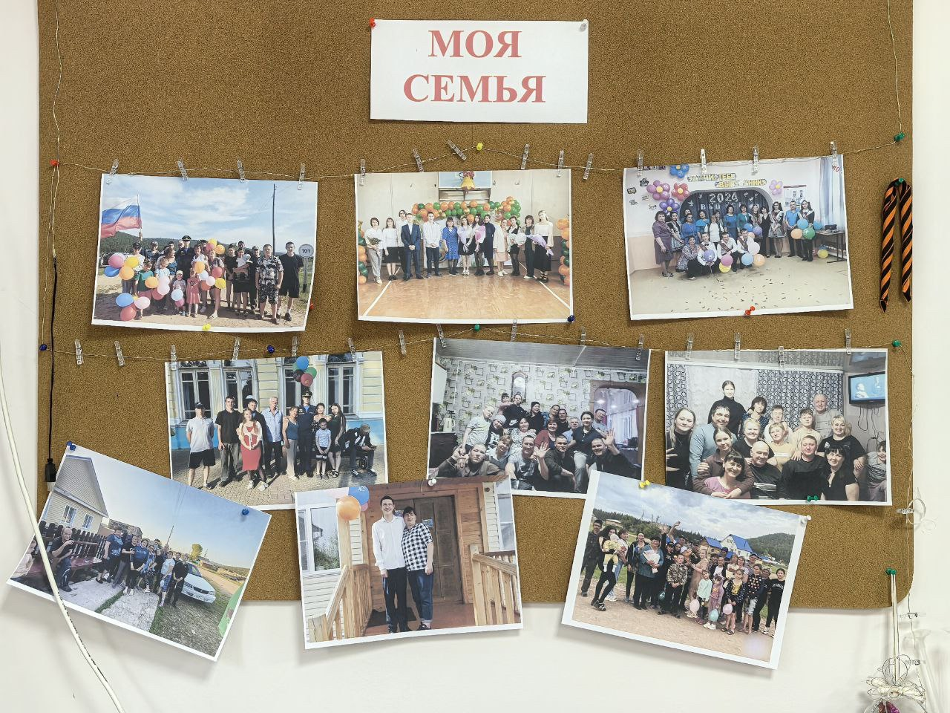
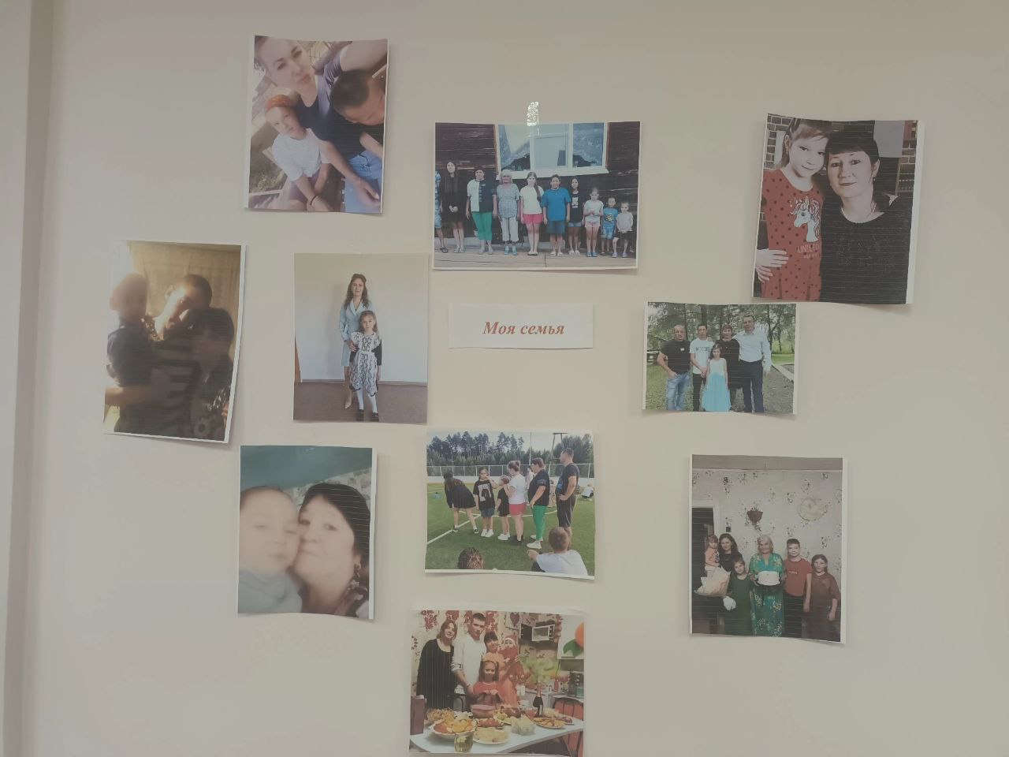
Фотосушка «Моя семья»

Slide 6
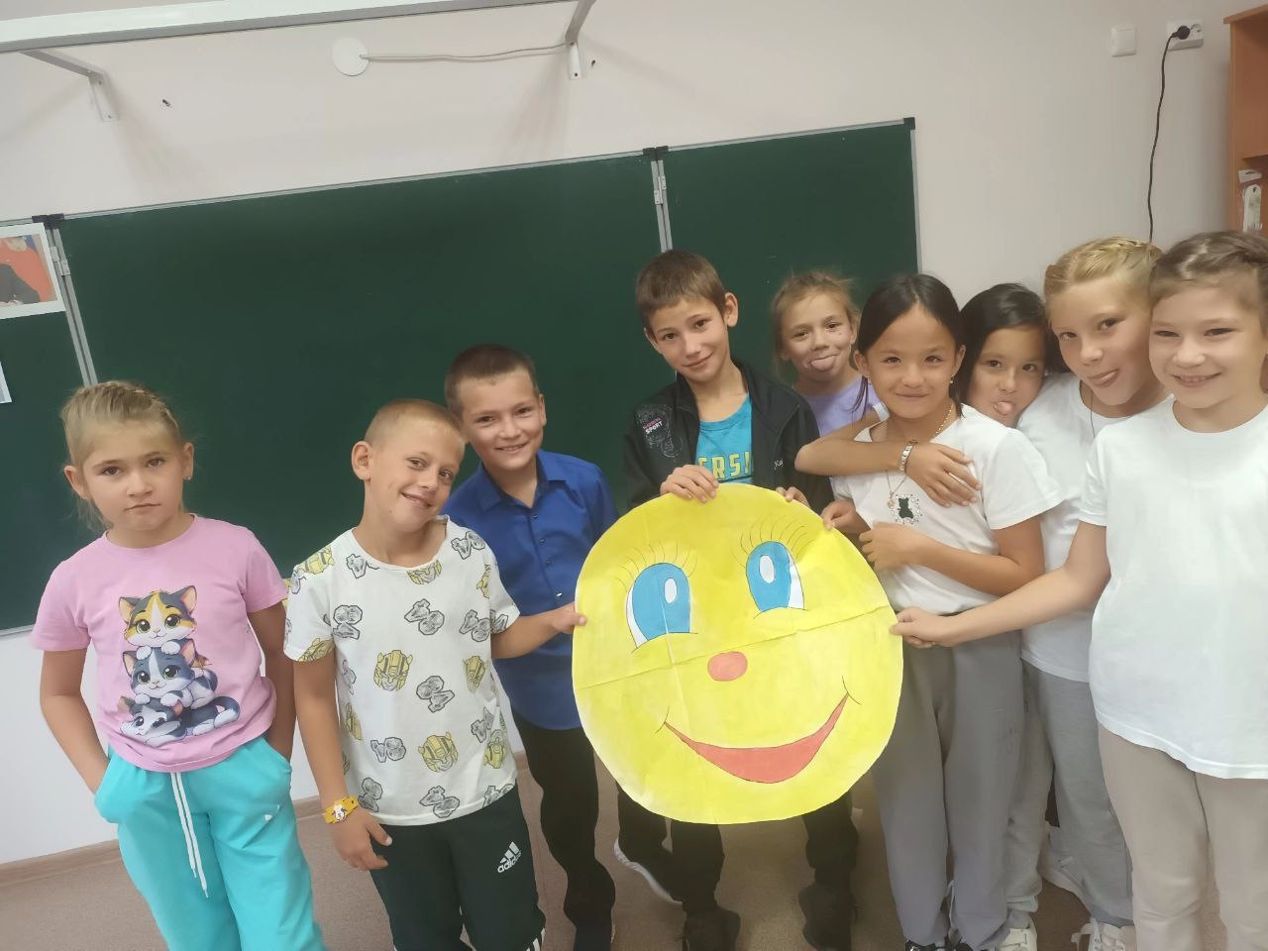
Час хорошего настроения

Slide 7
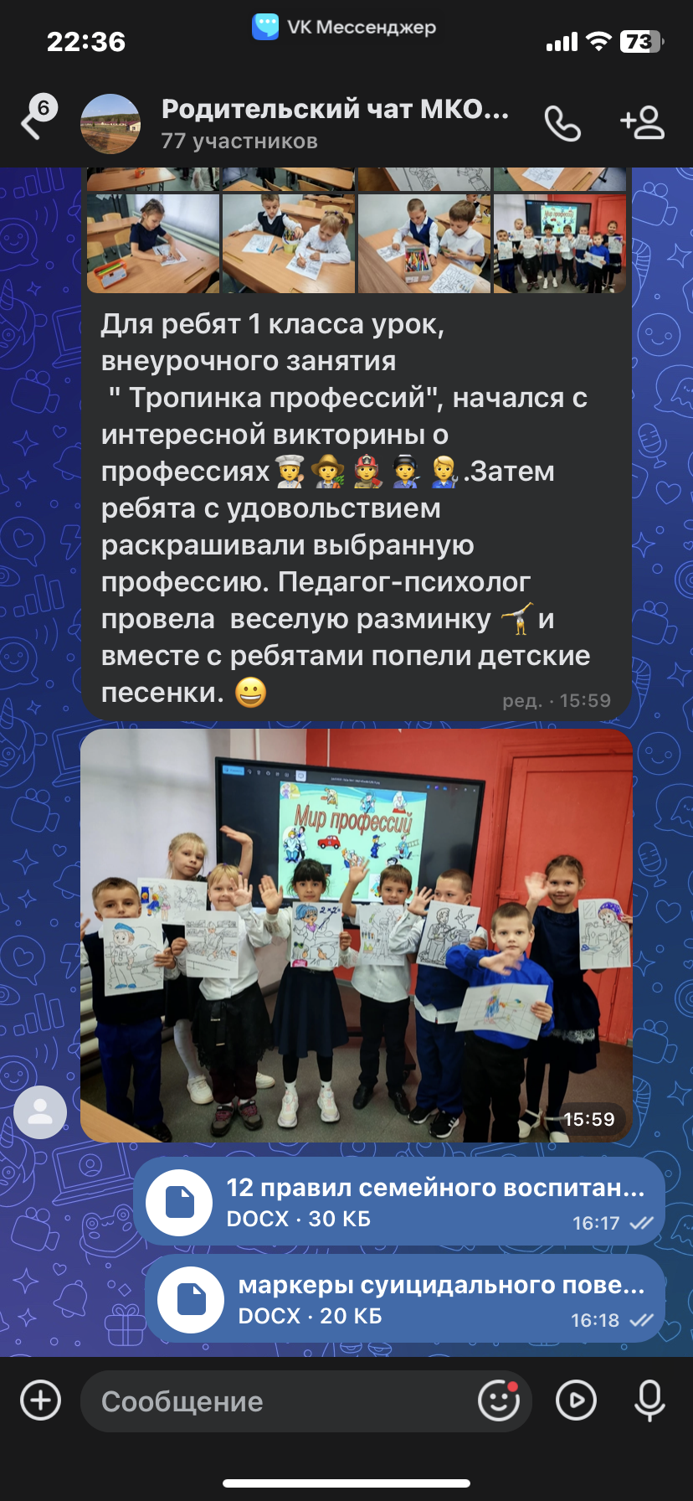
Информирование родителей через соц.сети по темам: «12 золотых правил воспитания в семье», «Как распознать признаки суицидального поведения у ребенка»

